Slide 1
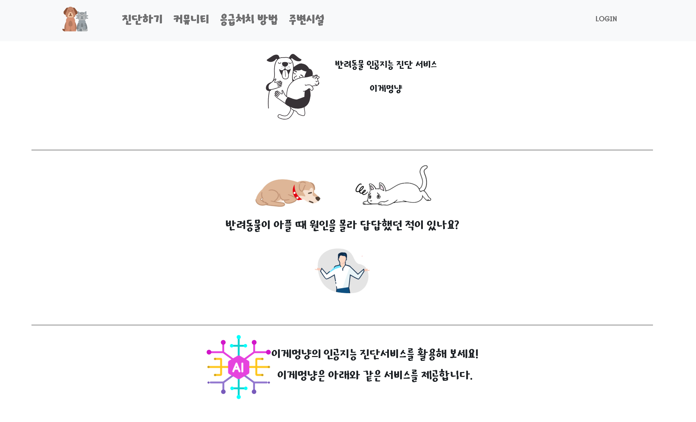
메인페이지
Nav bar
로그인

Slide 2
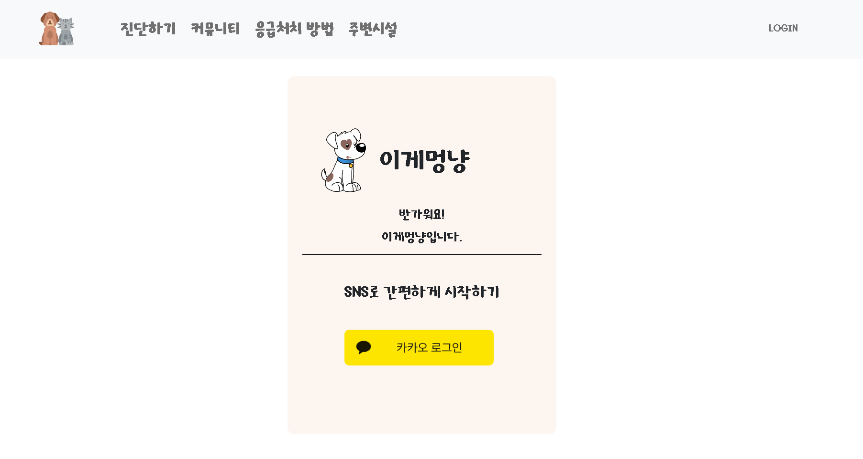
소셜 로그인
소셜로그인 : 카카오 로그인으로 이동

Slide 3
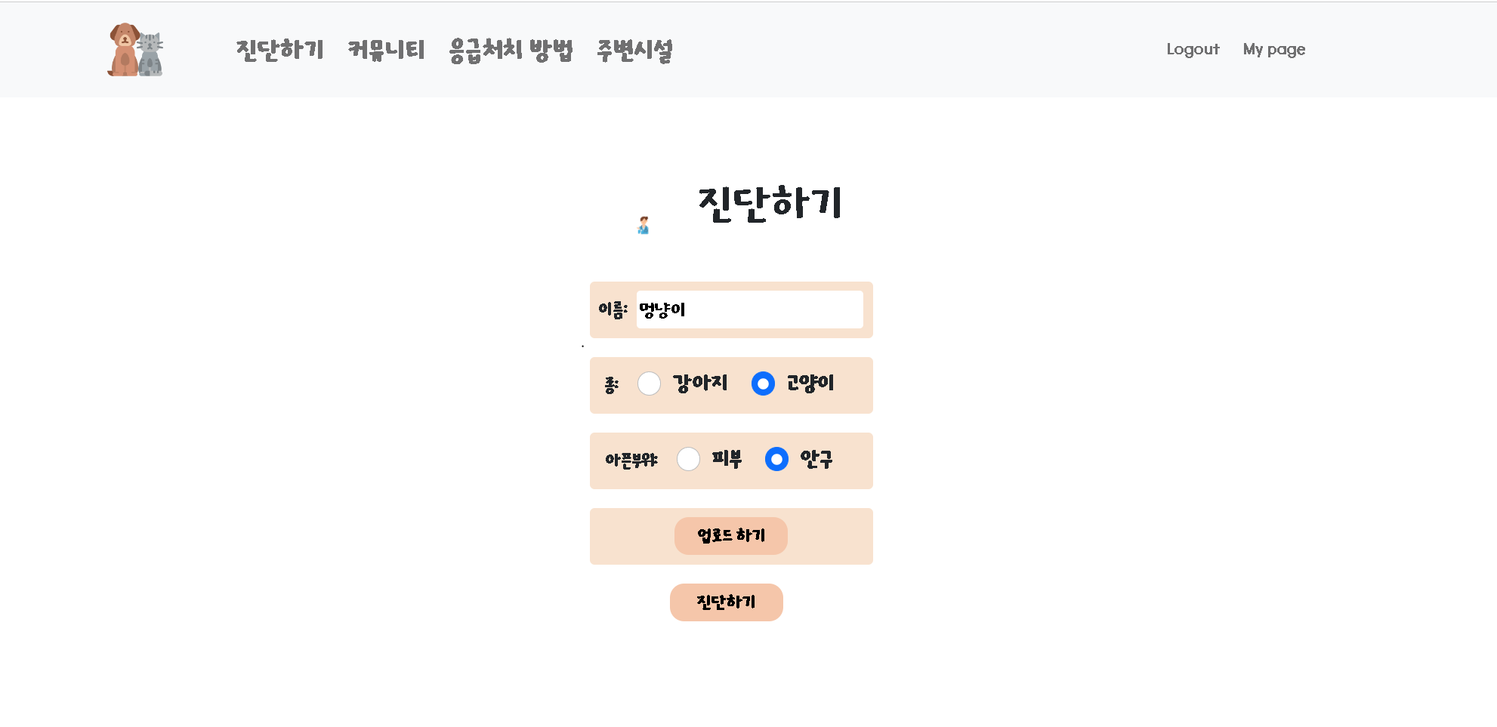
진단하기
반려동물 이름 입력
강아지/ 고양이 여부 선택
피부/ 안구 선택
사진 업로드
진단하기 -> 진단 후 진단 결과로 이동

Slide 4
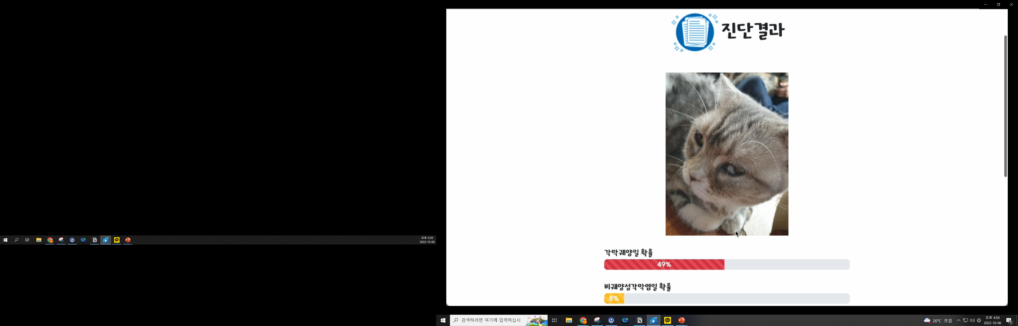
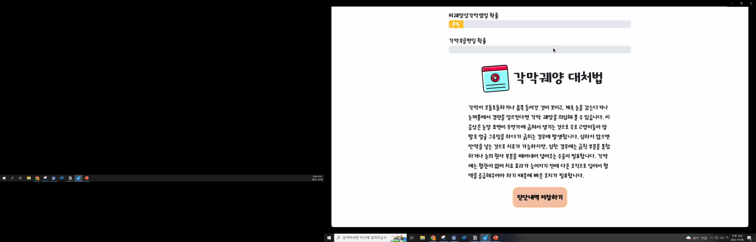
진단결과
진단 결과 가능성 상위 3개 보여주기
가능성 가장 높은 질병의 대처법 보여주기
진단내역 저장 -> 마이페이지에서 확인 가능

Slide 5
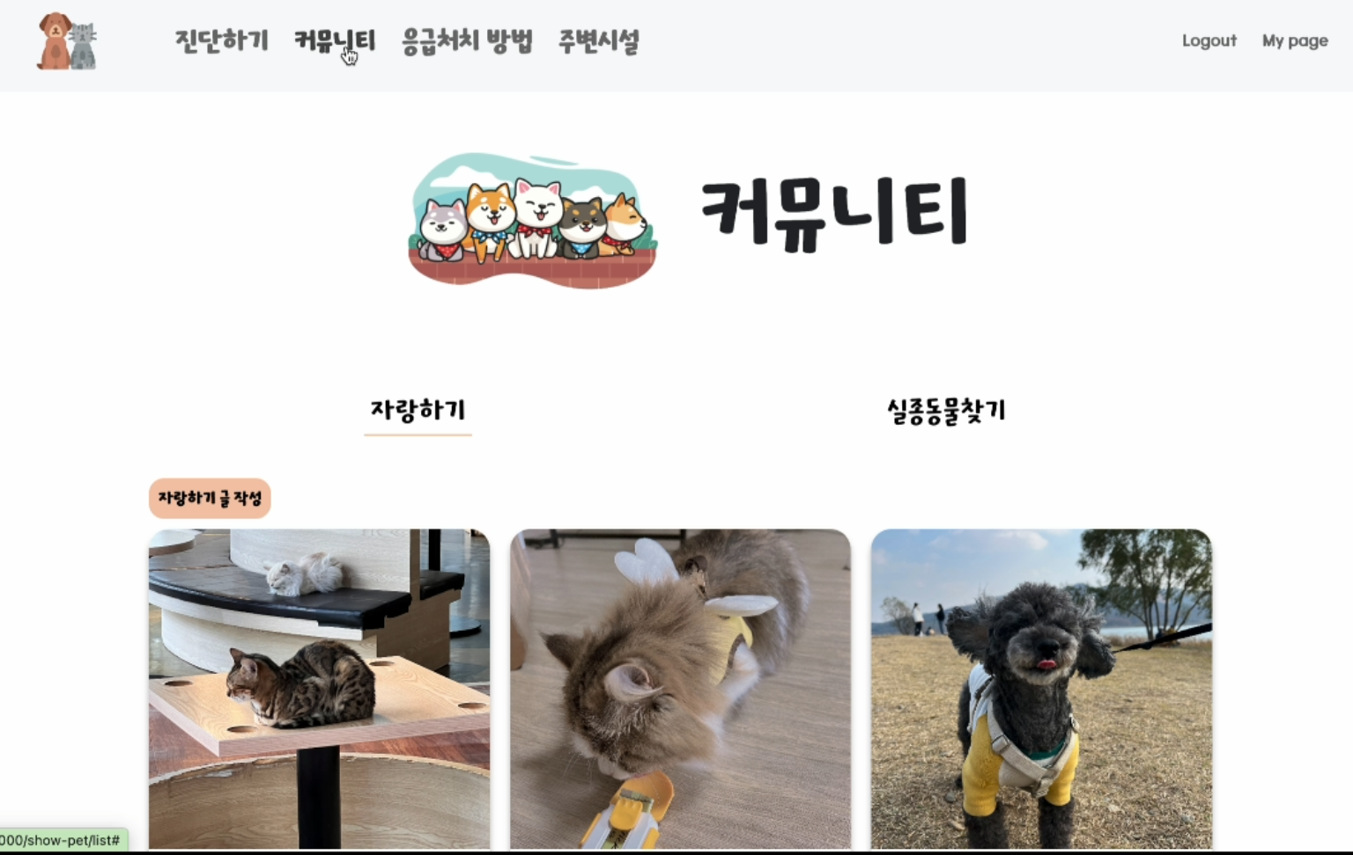
커뮤니티 _ 자랑하기
자랑하기 커뮤니티로 이동
실종동물찾기 커뮤니티로 이동
자랑하기 글 작성으로 이동
자랑하기 상세 글로 이동

Slide 6
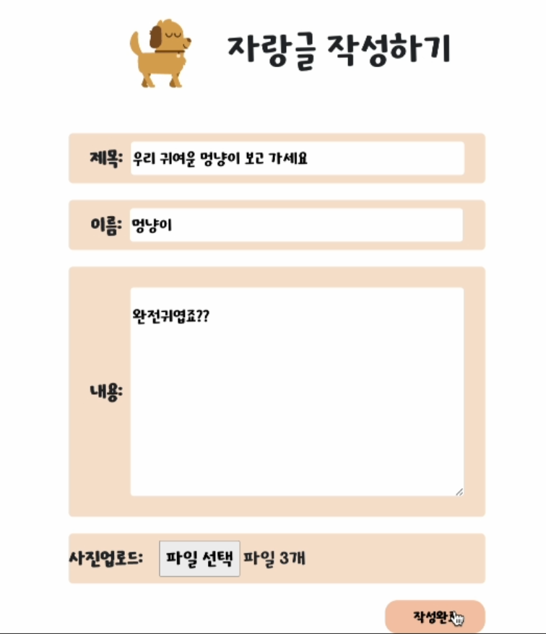
커뮤니티 _ 자랑글 작성하기
자랑글 제목 입력
반려동물 이름 입력
자랑글 내용 입력
사진 업로드
작성완료 -> 상세 글로 이동

Slide 7
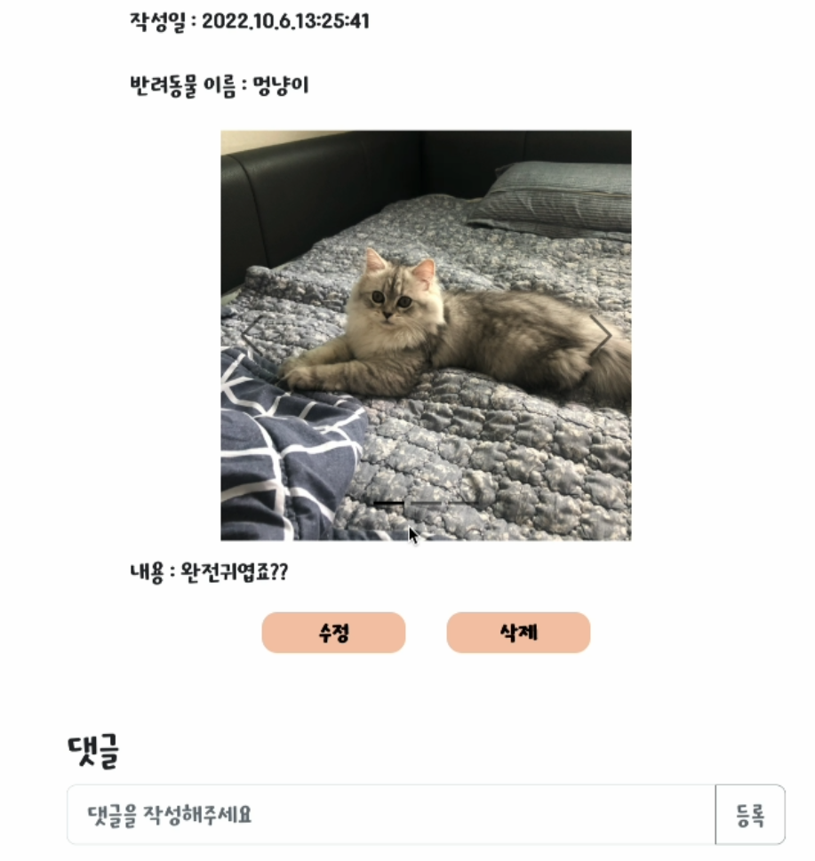
커뮤니티 _ 자랑글 디테일
작성자인 경우 수정 버튼
작성자인경우 삭제 가능
댓글 작성

Slide 8
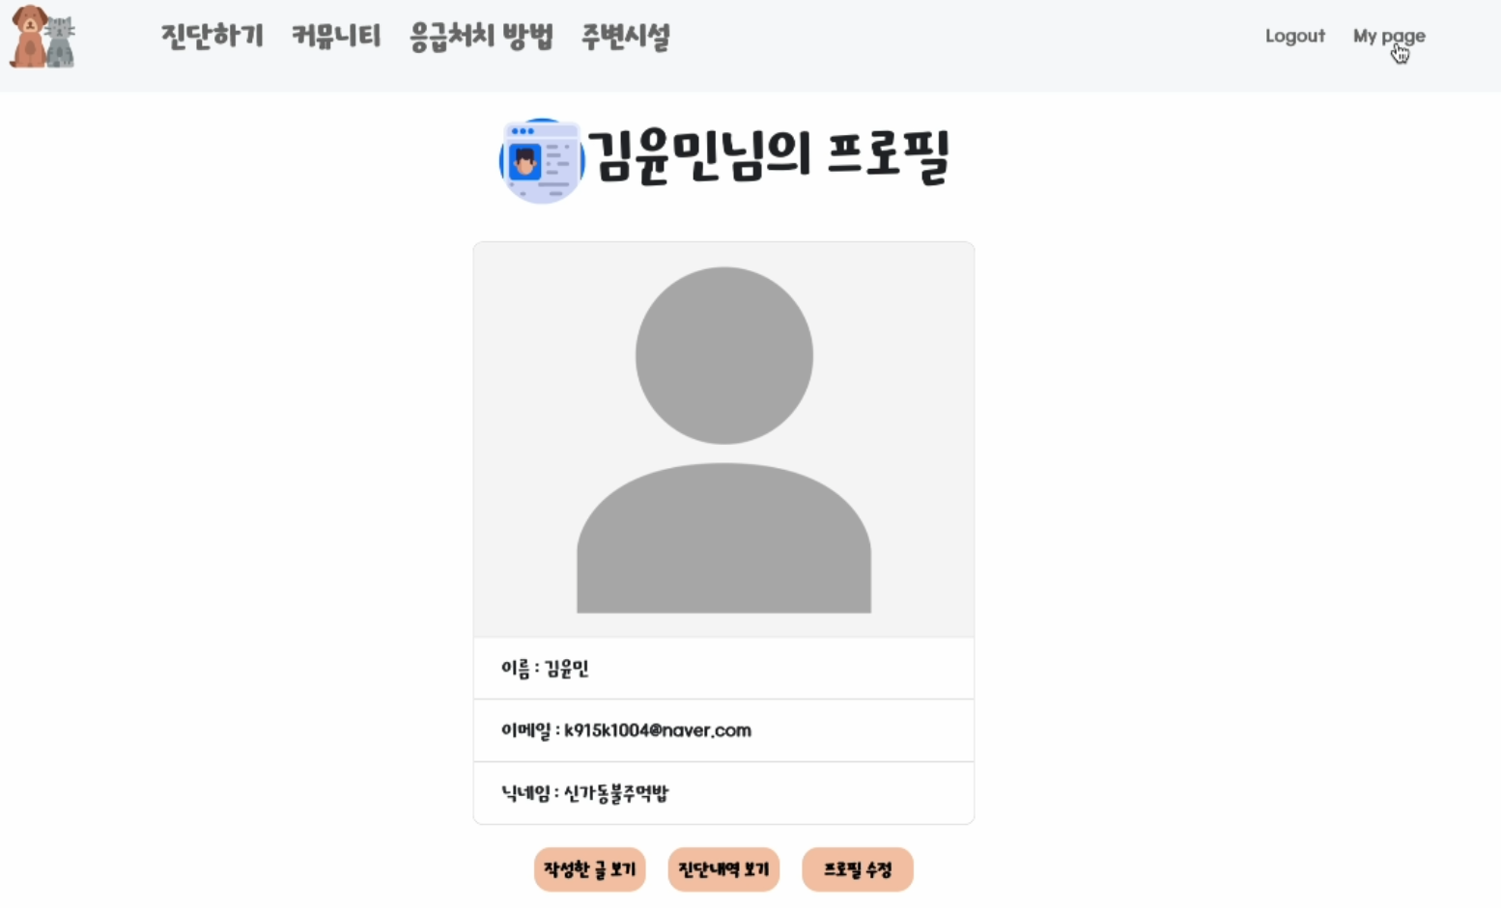
마이페이지
마이페이지 이동
해당 탭 이동

Slide 9
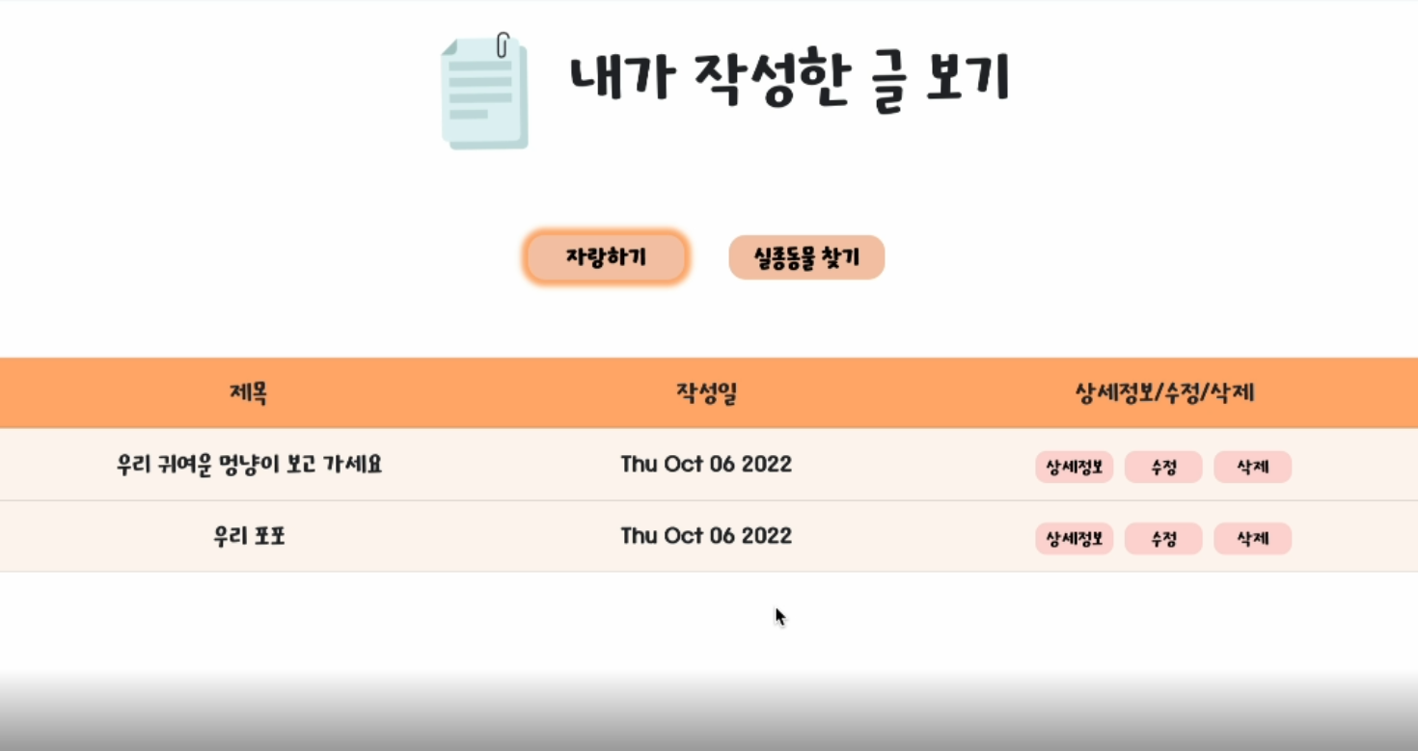
마이페이지_내가 작성한 글 보기
게시판 선택
게시글 확인, 수정, 삭제 가능

Slide 10
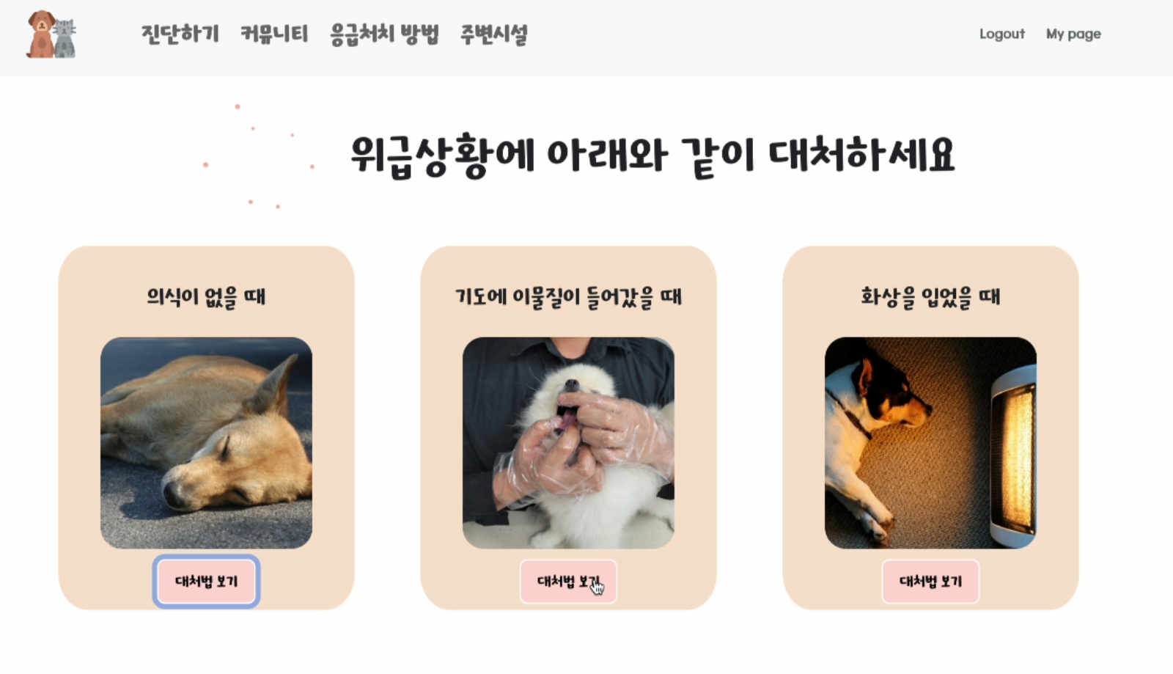
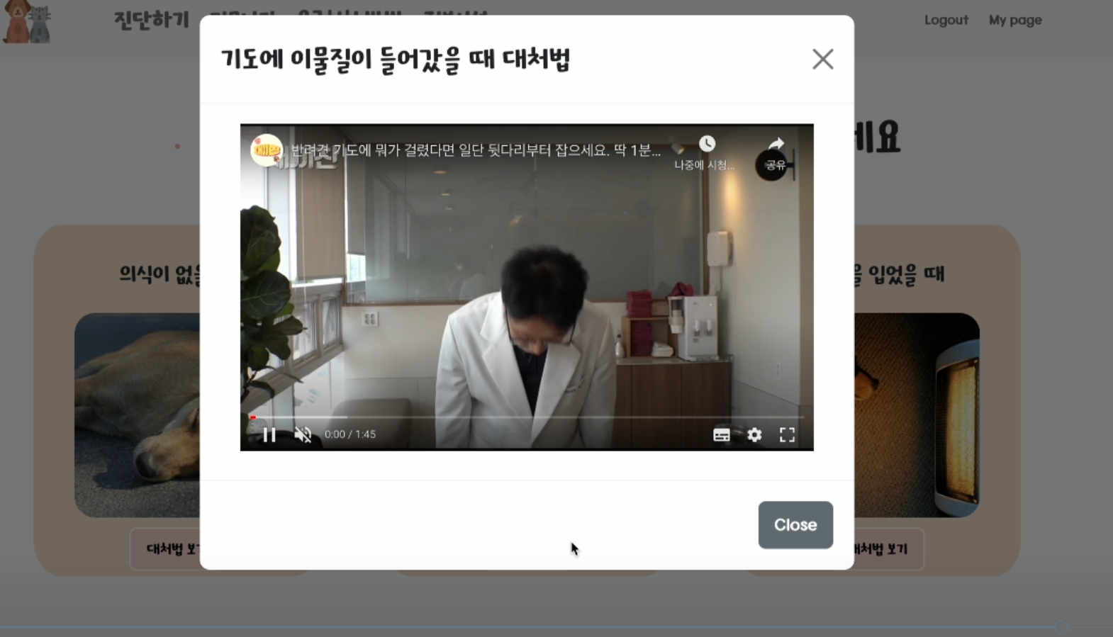
응급 처치 방법

Slide 11
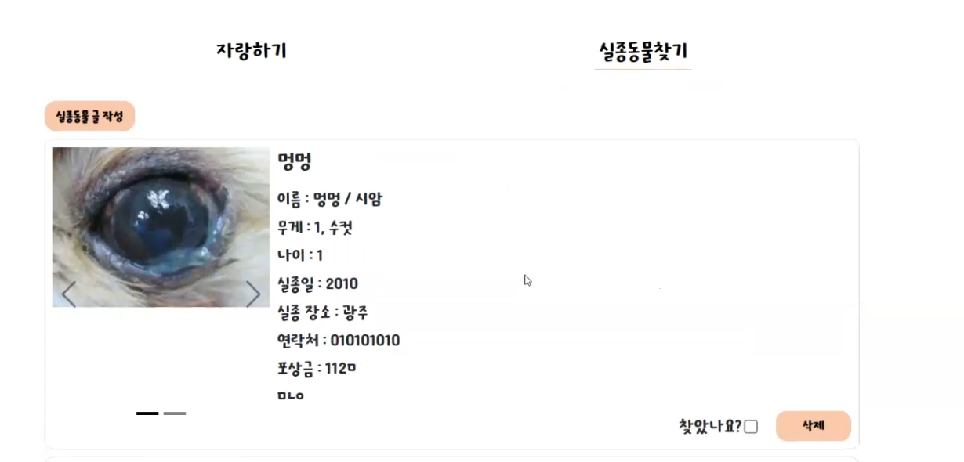
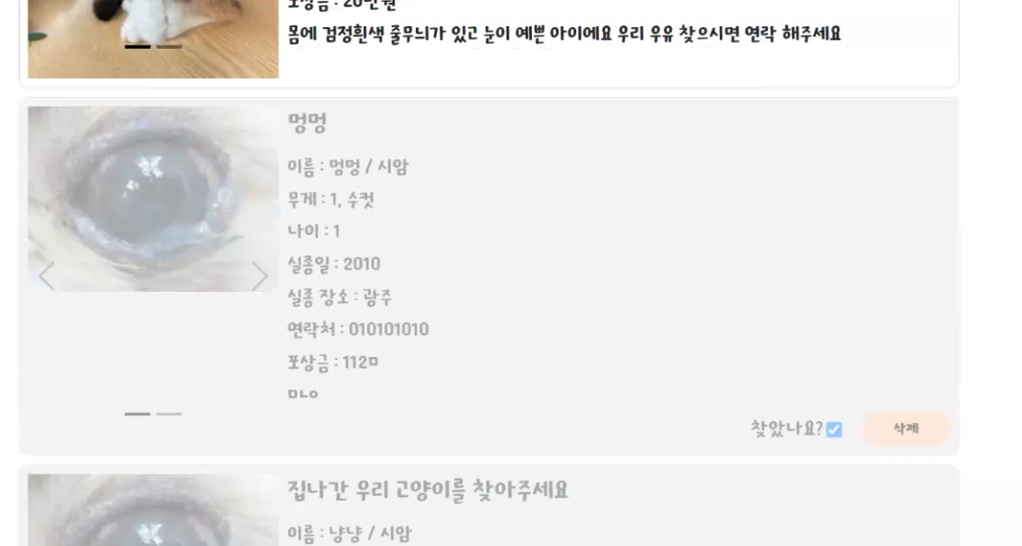
커뮤니티 _ 실종 동물 찾기
실종 동물 글 작성 페이지로 이동
작성자인 경우, 찾았는지 여부 선택 체크하면 흑백처리되면서 글 하단으로 이동
글 삭제

Slide 12
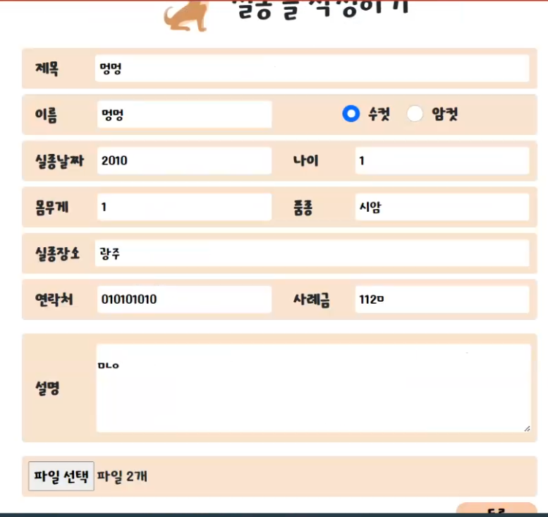
커뮤니티 _ 실종 동물 찾기 글 작성
실종하기 글 작성
사진 업로드
글 등록하기

